Slide 1
CDI Resolución de Ejercicios

Slide 2
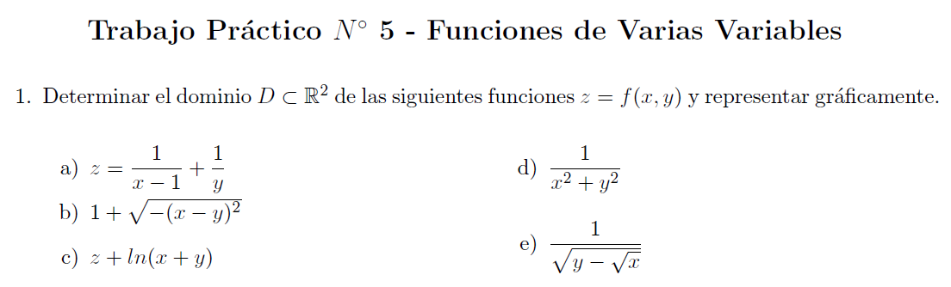

Slide 3

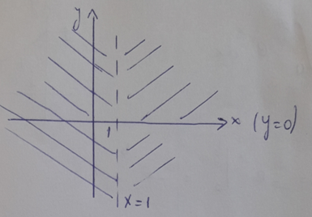


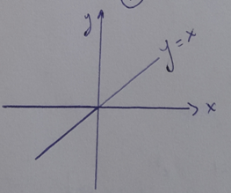









$$x−1=0⇔$$
$$x=1$$
$$D_{z}=\left\{\left(x,y\right)∈R^{2}/x≠1∧y≠0\right\}$$
$$−{(x−y)}^{2}≥0⇔$$
$${(x−y)}^{2}≤0⇔$$
$$\left[{(x−y)}^{2}<0∨{\left(x−y\right)}^{2}=0\right]$$
$$⇔{\left(x−y\right)}^{2}=0⇔$$
$$x−y=0⇔x=y$$
$$D_{z}=\left\{\left(x,y\right)∈R^{2}∕x=y\right\}$$

Slide 4

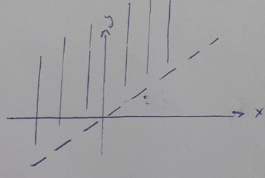

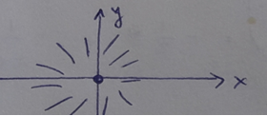






$$x+y>0 ⇔$$
$$y> −x$$
$$D_{z}=\left\{\left(x,y\right)∈R^{2}∕y> −x\right\}$$
$$x^{2}+y^{2}=0$$
$$⇔x=0 ∧y=0$$
$$D_{z}=\left\{\left(x,y\right)∈R^{2}∕(x,y)≠(0,0)\right\}$$

Slide 5

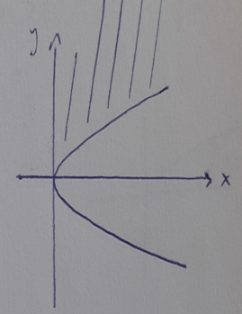




$$y−\sqrt{x}>0$$
$$⇔y>\sqrt{x}$$
$$,x>0$$
$$D_{z}=\left\{\left(x,y\right)∈R^{2}∕y>\sqrt{x}∧x>0\right\}$$

Slide 6
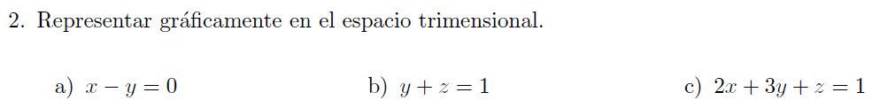
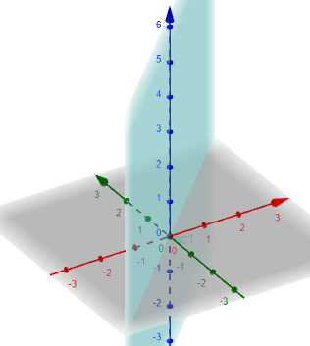
2)a) x-y = 0 Intersección con los ejes: x=y=z=0 Trazas: x=y

Slide 7
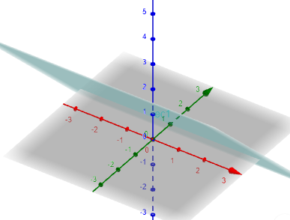
b) y+z = 1 Intersección con los ejes: y=0, z=1; z=0, y=1 Trazas: z=1-y

Slide 8
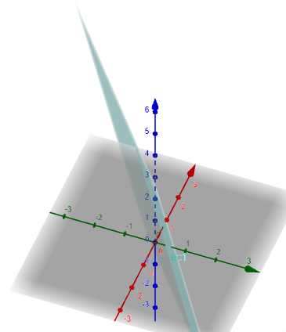
c) 2x+3y+z=1 Intersección con los ejes: x=y=0, z=1; x=z=0, y=1/3; y=z=0, x=1/2 Trazas: x=0; 3y+z=1, z=1-3y y=0; 2x+z=1, z=1-2x z=0, 2x+3y=1, y=1/3-2/3x

Slide 9
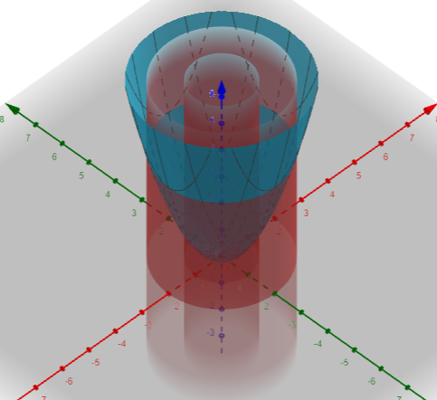
4) a) i) Curvas de nivel de z = x²+y² Las curvas de nivel son círculos concéntricos: x²+y² = 1 x²+y² = 4

Slide 10
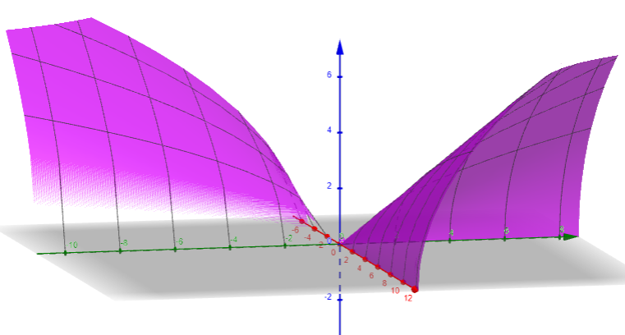
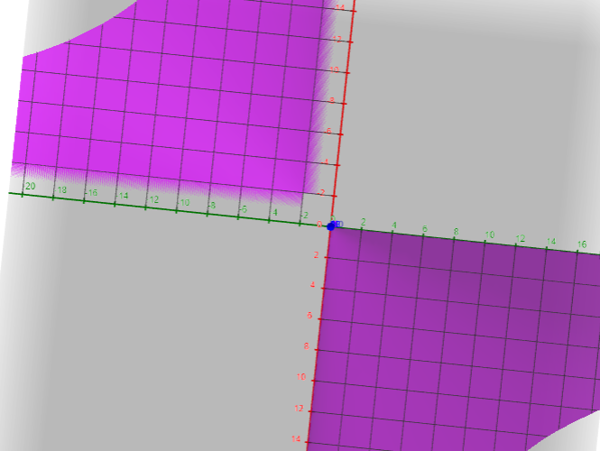



$$ii) z=\sqrt{xy}$$
Las curvas de nivel son hipérbolas equiláteras:
$$\sqrt{xy}=1, xy=1 y=\frac{1}{x}$$
$$\sqrt{xy}=2, xy=2 y=\frac{4}{x}$$

Slide 11
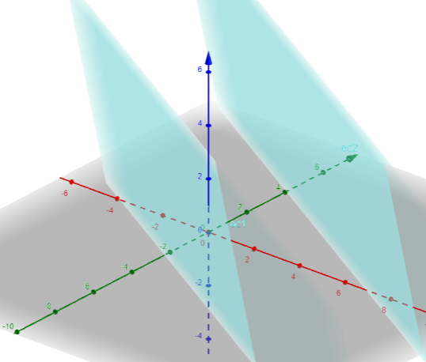
b) Superficies de nivel de las siguientes funciones:
U = x²+y²-z²
-Si U>0, las superficies de nivel son hiperboloides de una hoja alrededor de OZ.
-Si U<0, las superficies de nivel son hiperboloides de dos hojas alrededor de OZ.
ii) U = x+y+z
Las superficies de nivel son planos paralelos:
x+y+z=1, x+y+z=3

